Slide 1
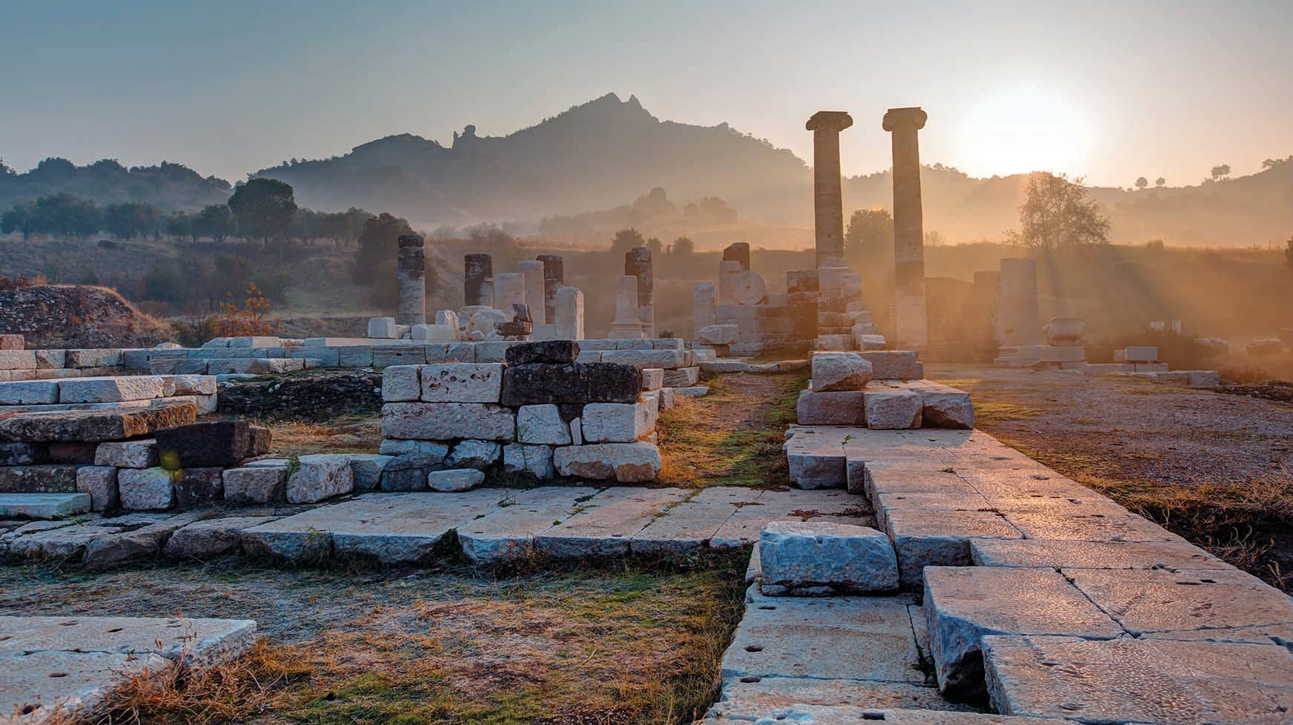
OUDE GRIEKEN JONGE HELDEN DEEL 2 GRIEKSE GODEN FAMILIEBANDEN

Slide 2
HERHALING: HET ALFABET VAN DE OUDE GRIEKEN
Notes:
Eerst kleine letters, dan hoofdletters
Van Phoeniciers: alef os, beth huis, giml kameel, dalet deur, he raam, waw haak, zayin wapen, het muur, tet wiel, yod hand, kap handpalm, lamed aansporen, mem water, nun slang, samek vis, ayin (omicron) oog, pe mond, sade papyrus, phop oog van een naald, res hoofd, taw teken

Slide 3
Huistaak les 1: enkele transcripties
θερμος
χαος
crisis
Zeus

Slide 4
Huistaak les 1: enkele transcripties
θερμος thermos
χαος
crisis
Zeus

Slide 5
Huistaak les 1: enkele transcripties
θερμος thermos
χαος chaos
crisis
Zeus

Slide 6
Huistaak les 1: enkele transcripties
θερμος thermos
χαος chaos
crisis κρισις
Zeus

Slide 7
Huistaak les 1: enkele transcripties
θερμος thermos
χαος chaos
crisis κρισις
Zeus Ζευς

Slide 8
DE OUDE GRIEKEN … EN HUN GODEN
In welke goden geloofden de Oude Grieken?
Familiebanden in het Oudgrieks en andere talen
De stamboom van de goden
Notes:
De workshop gaat bestaan uit 3 delen: eerst context, dan de taal leren, en dan leren hoe we magie kunnen doen op Oudgriekse wijze. We gaan zelf Oudgriekse spreuken maken!

Slide 9
WAT WEET JE OVER DE GRIEKSE GODEN?
Notes:
Bespreek voor een paar minuten in groepjes van 2-3 en schrijf belangrijkste woorden op

Slide 10
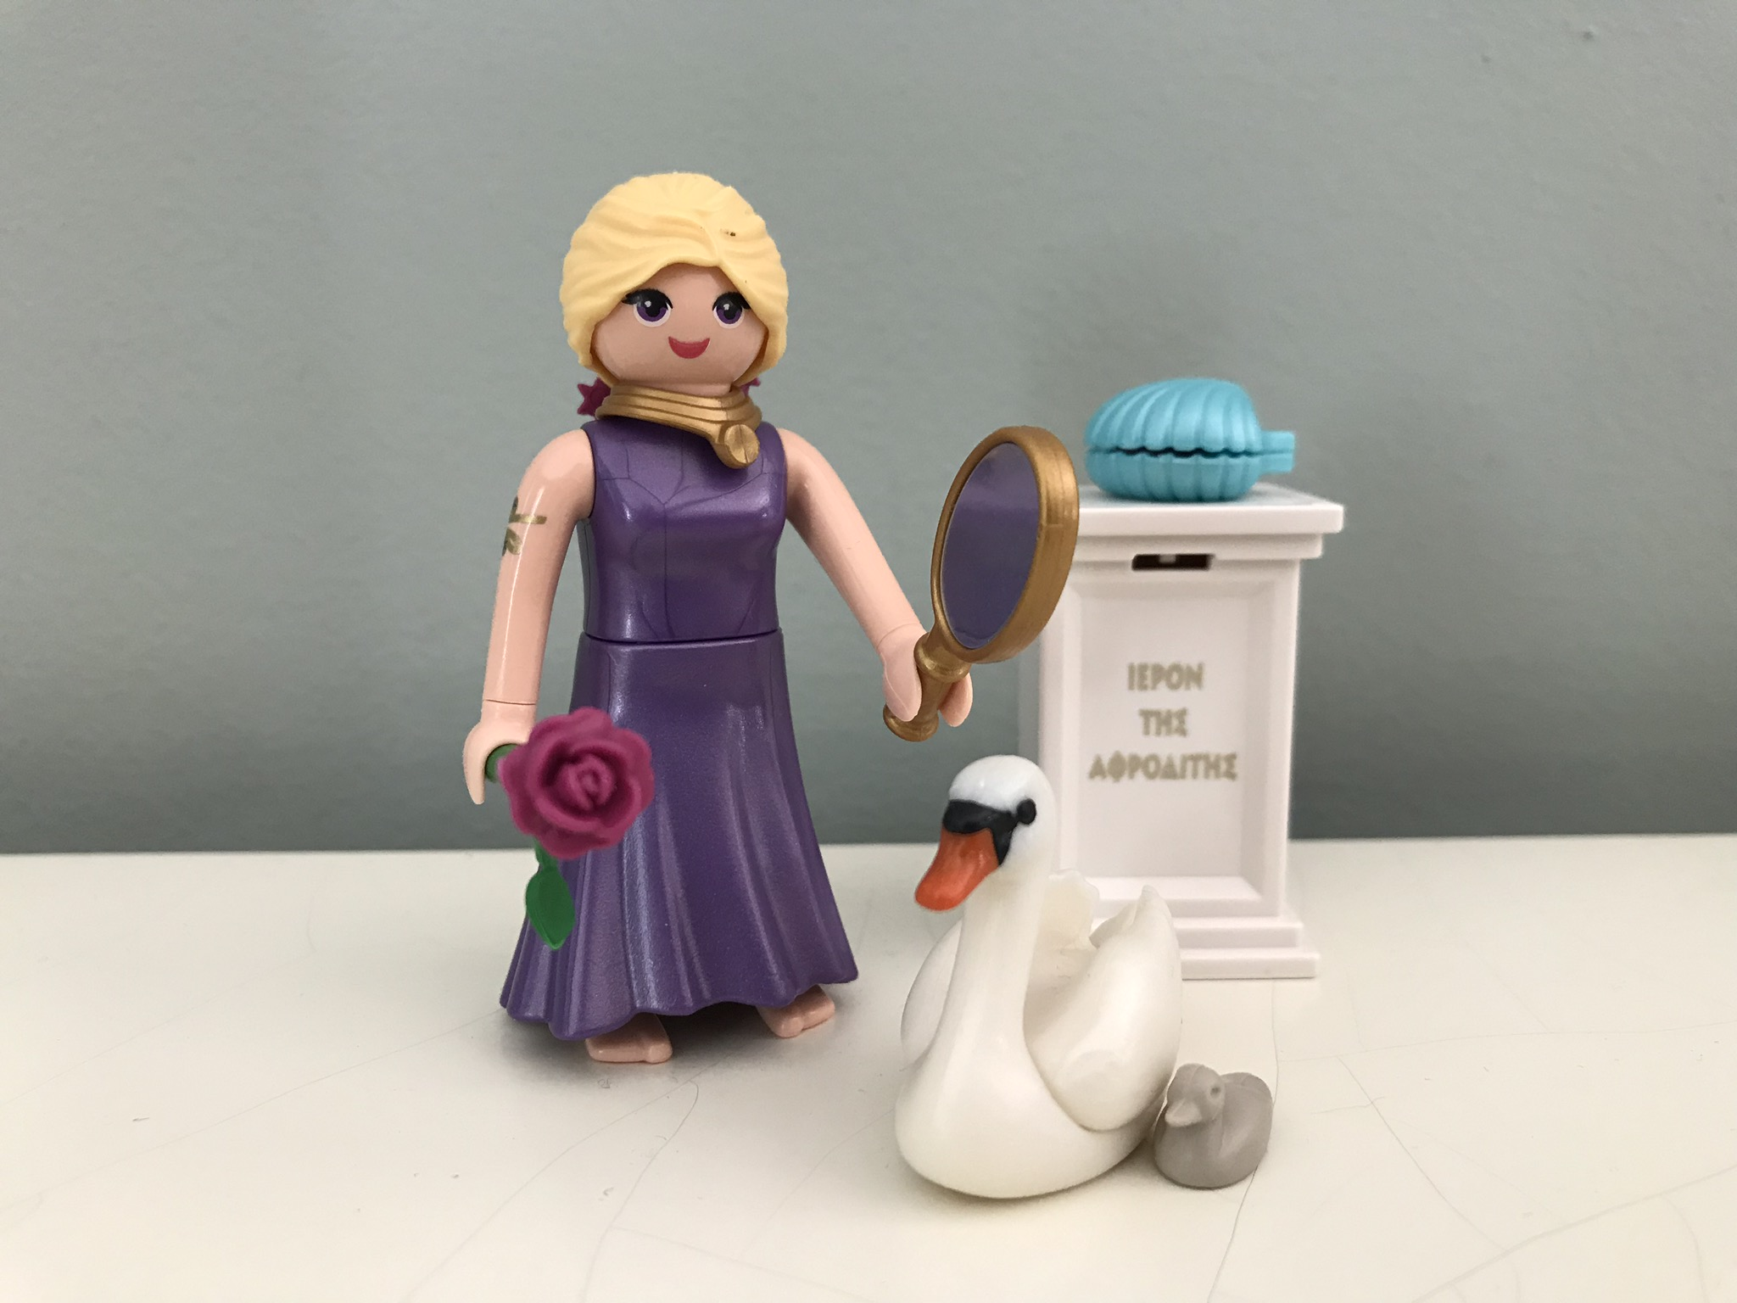
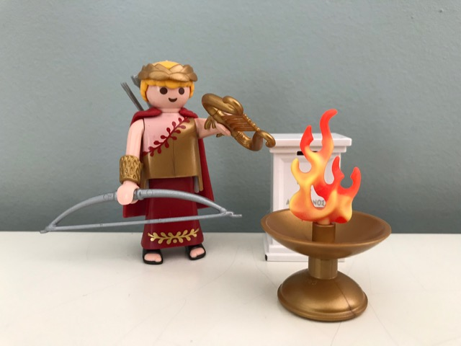
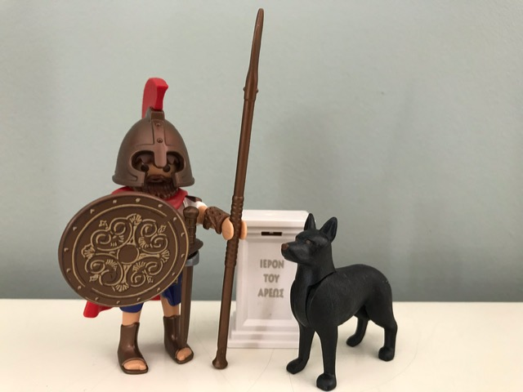
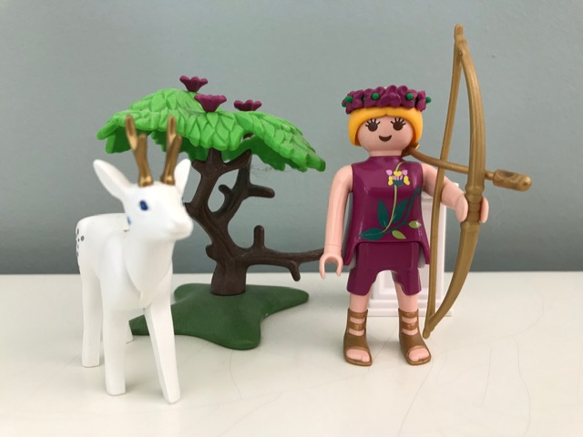
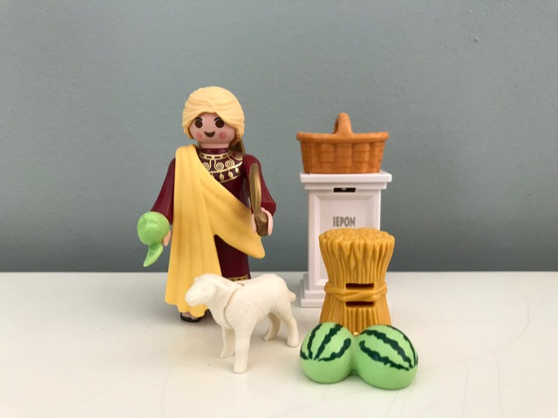
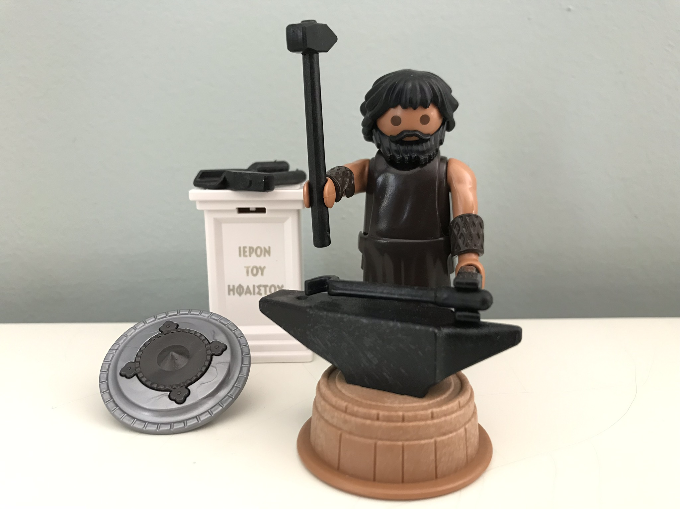
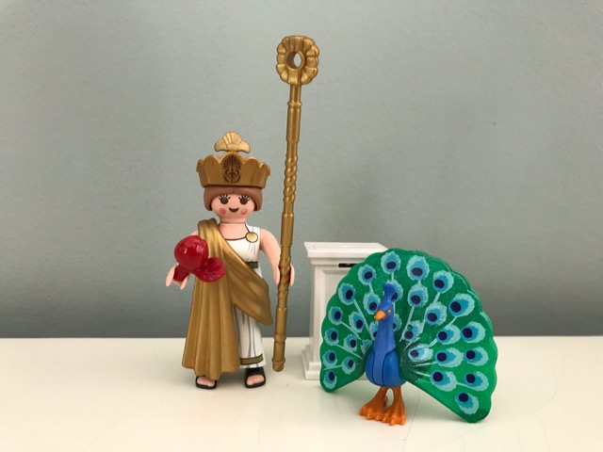
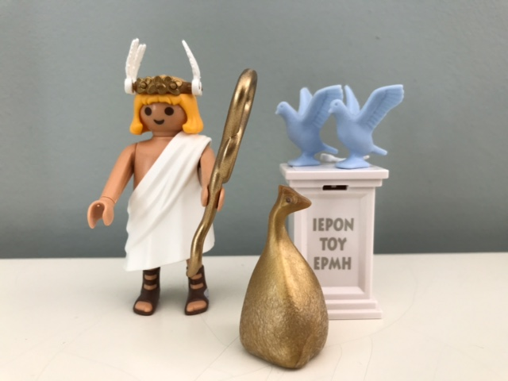
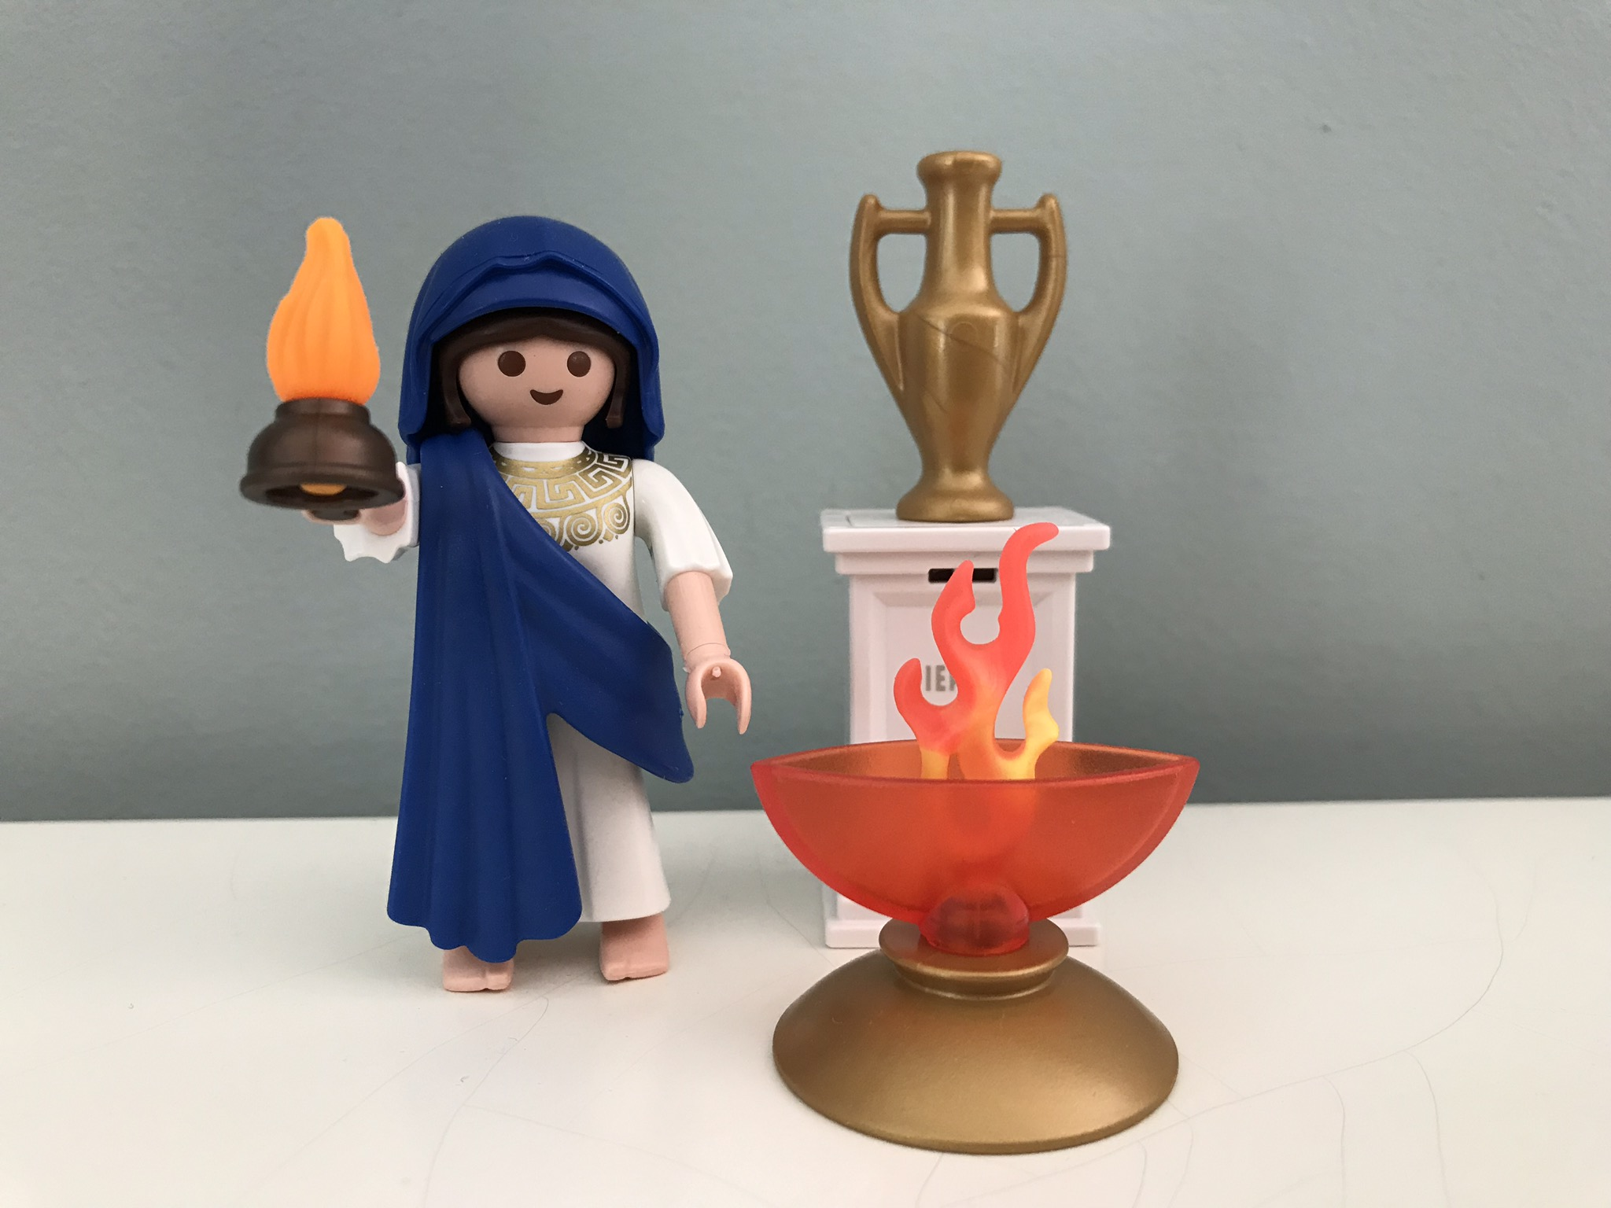
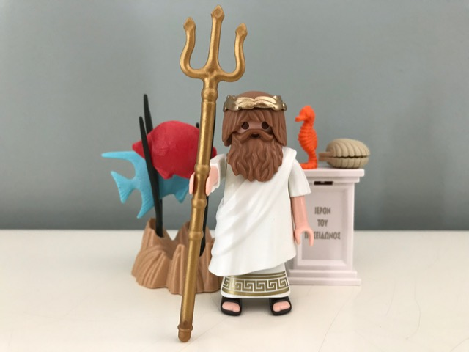
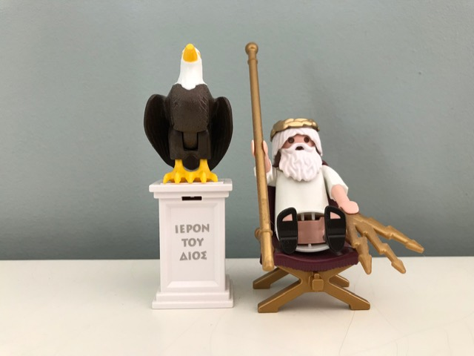
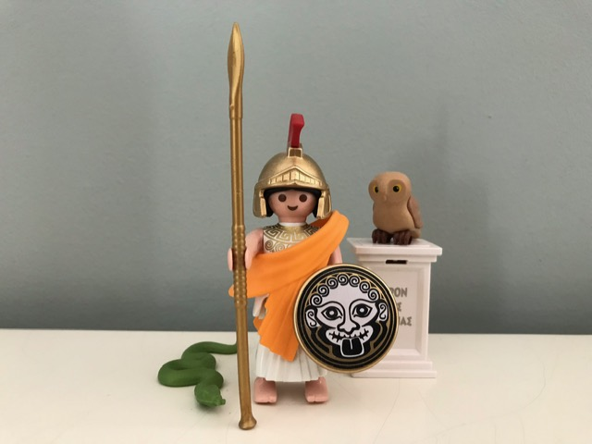

Slide 11
WAAR LEEFDEN DE GRIEKSE GODEN?
Notes:
Timeline in kleine groepjes
Op bord

Slide 12
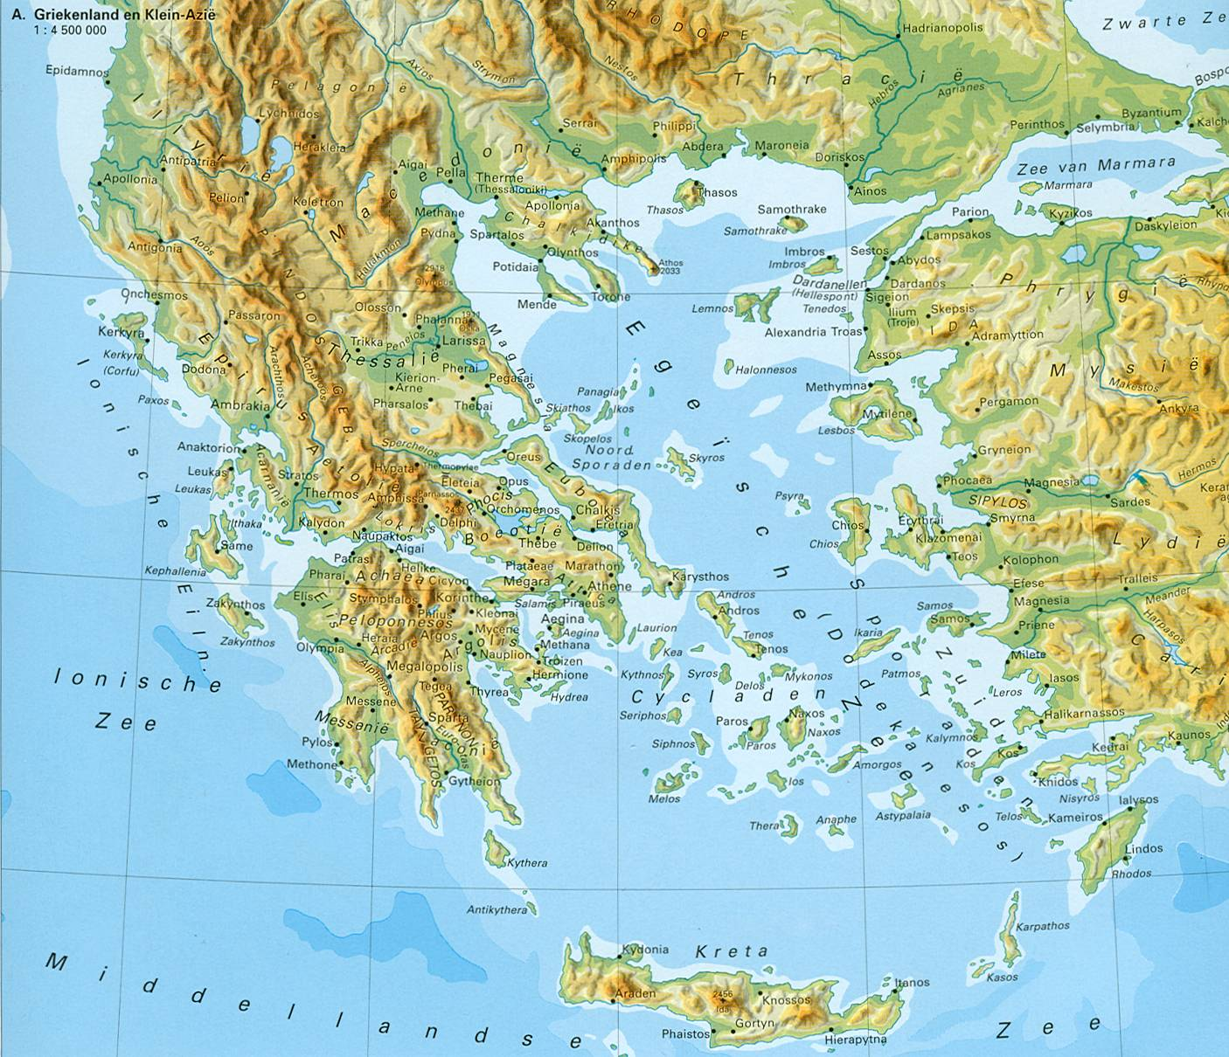

Slide 14
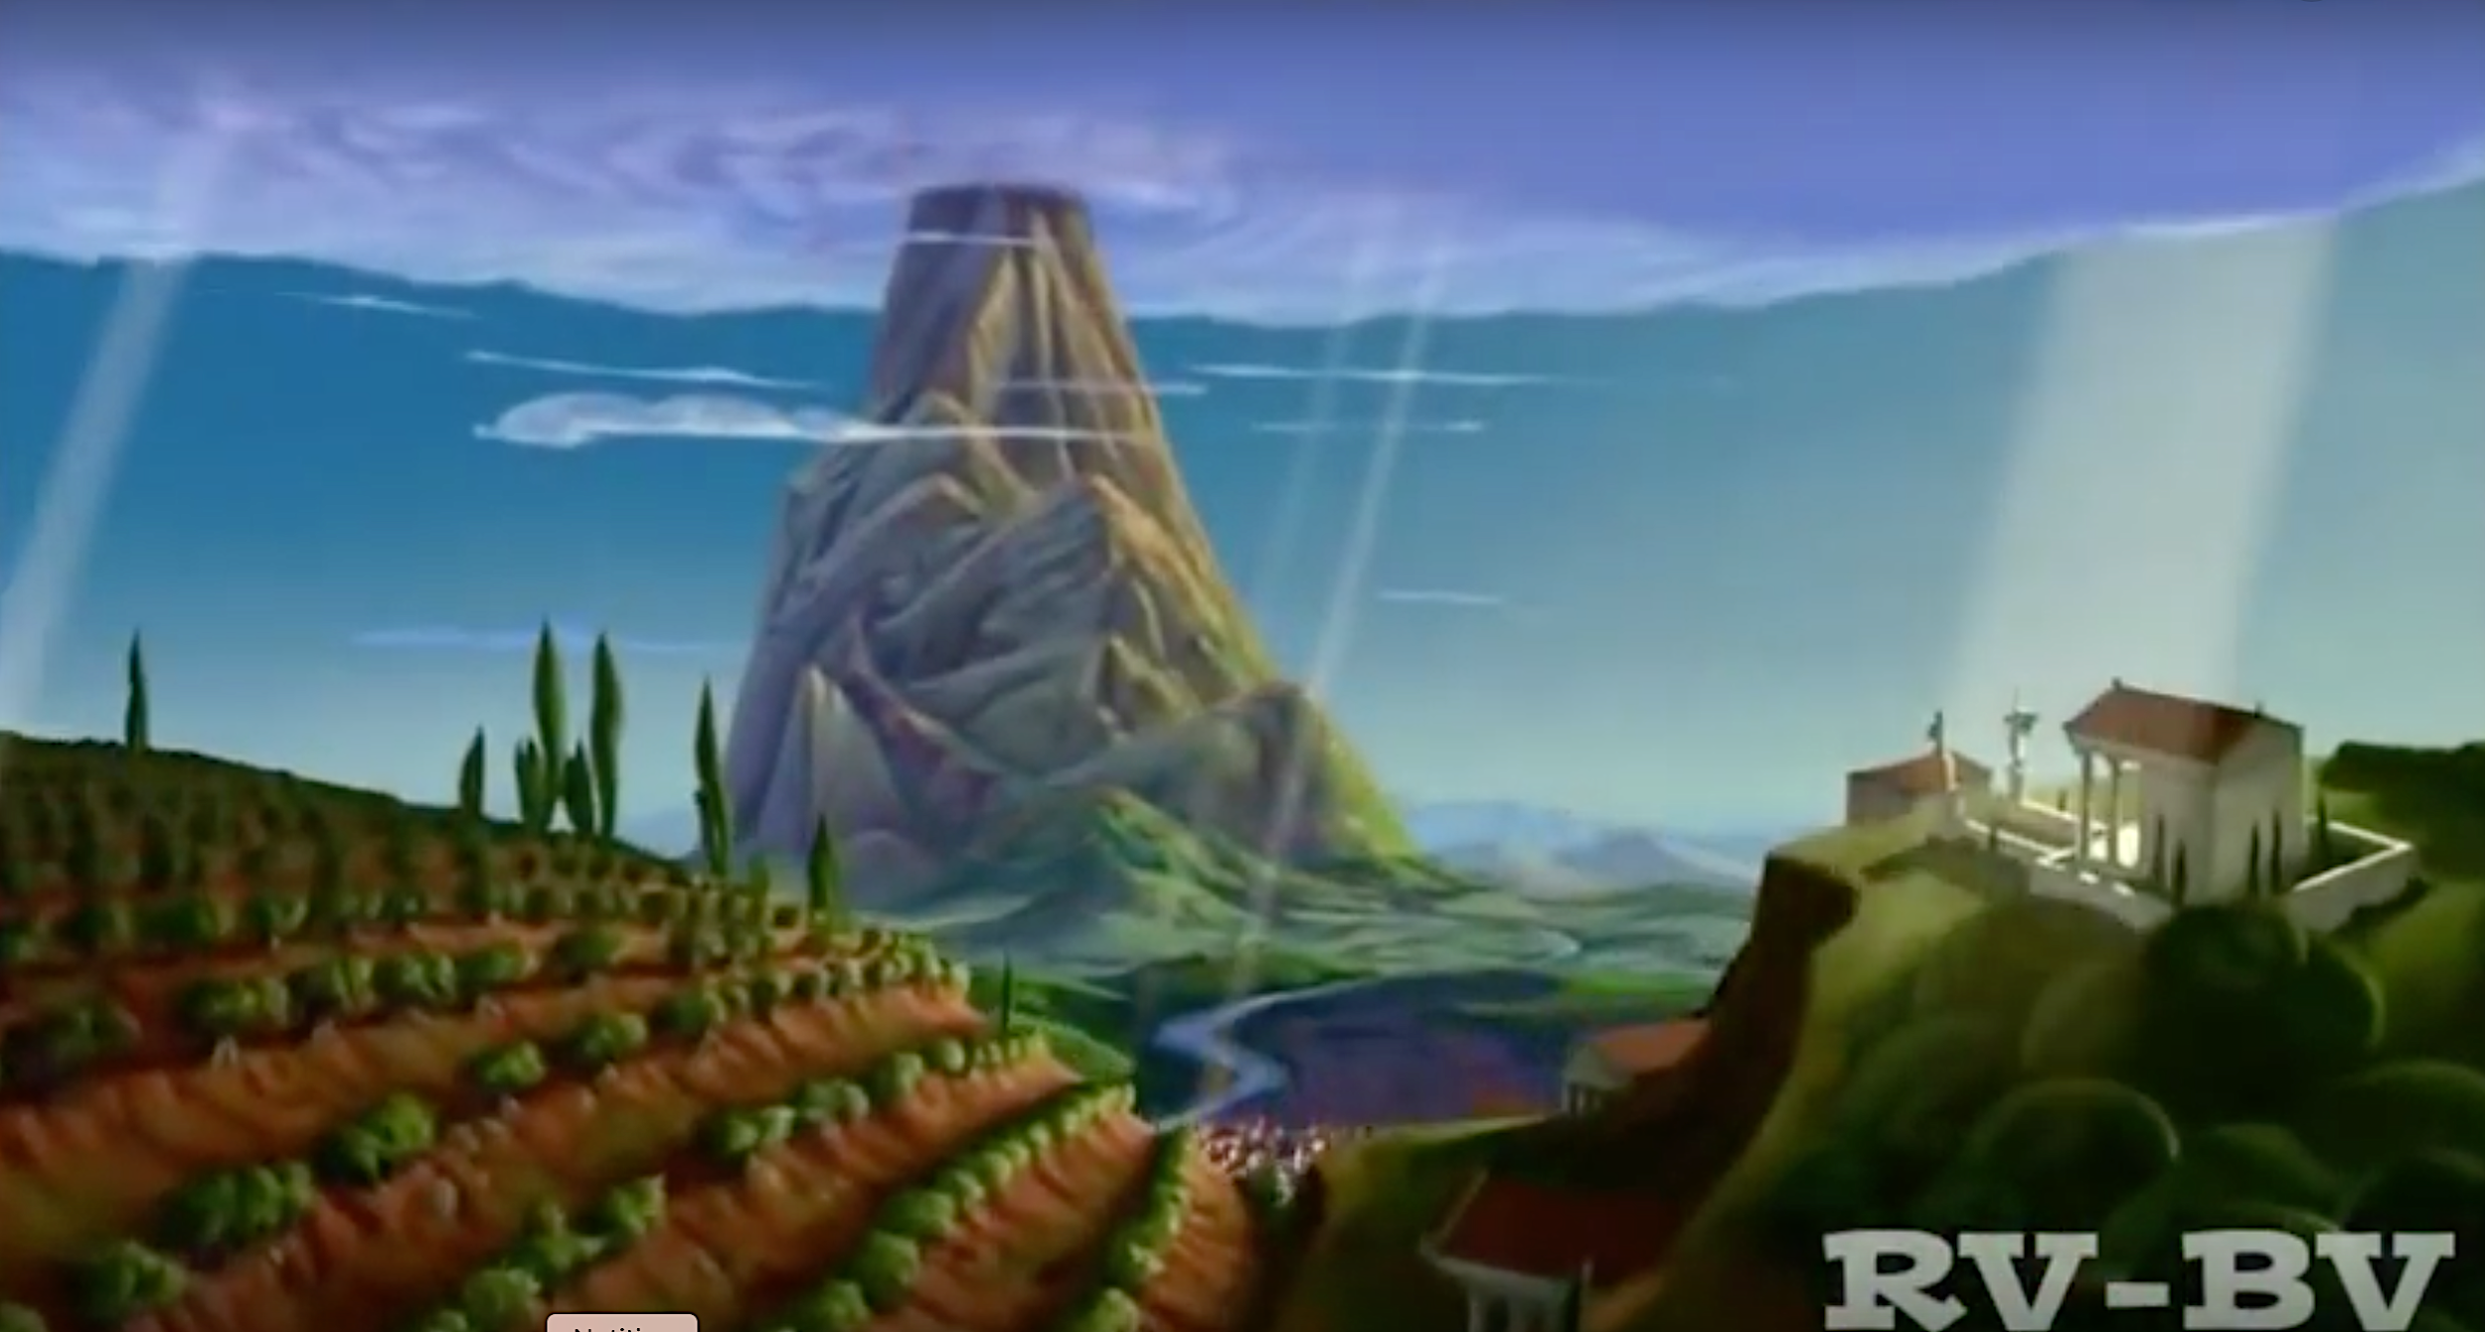
Dit is de Olymposberg

Slide 15
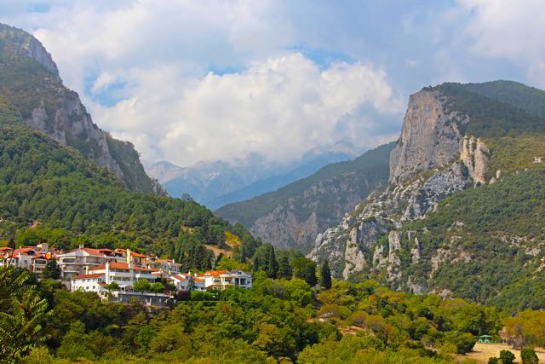

Slide 16
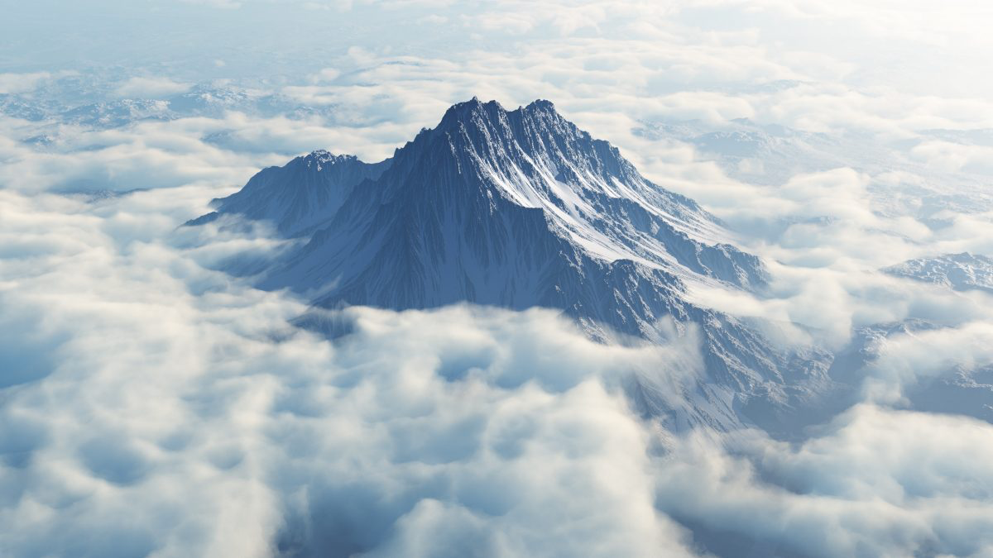

Slide 17
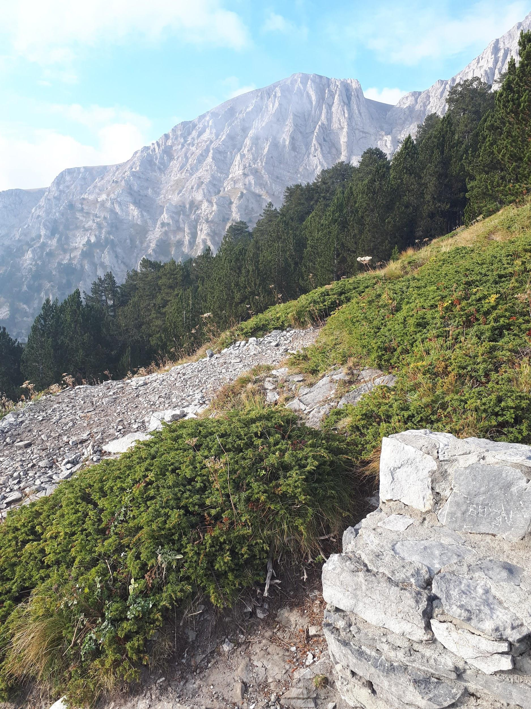
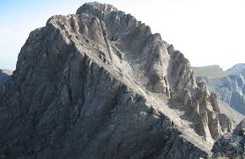
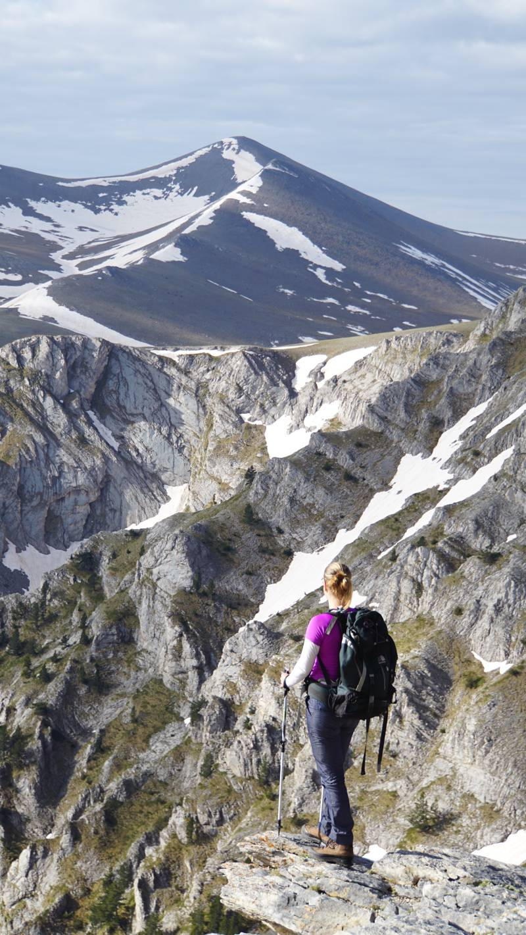
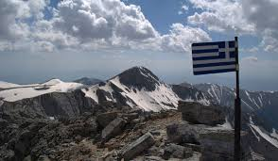
De top van de Olympos vandaag

Slide 18
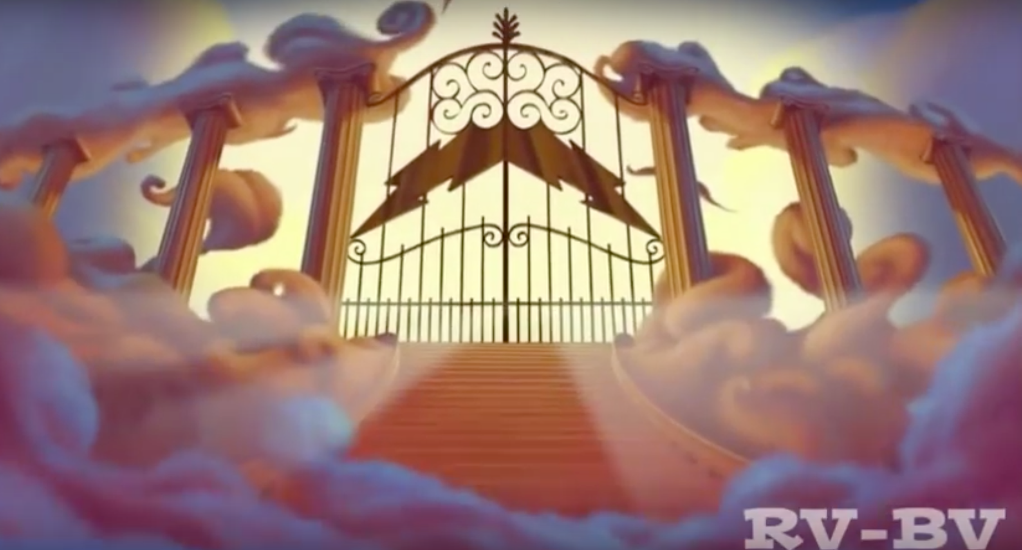
Laten we een kijkje nemen!

Slide 19
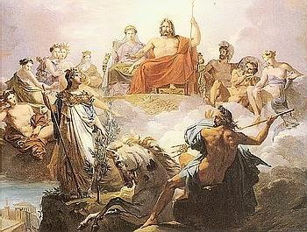
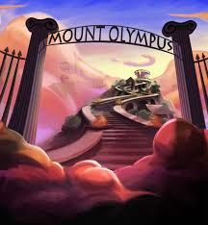
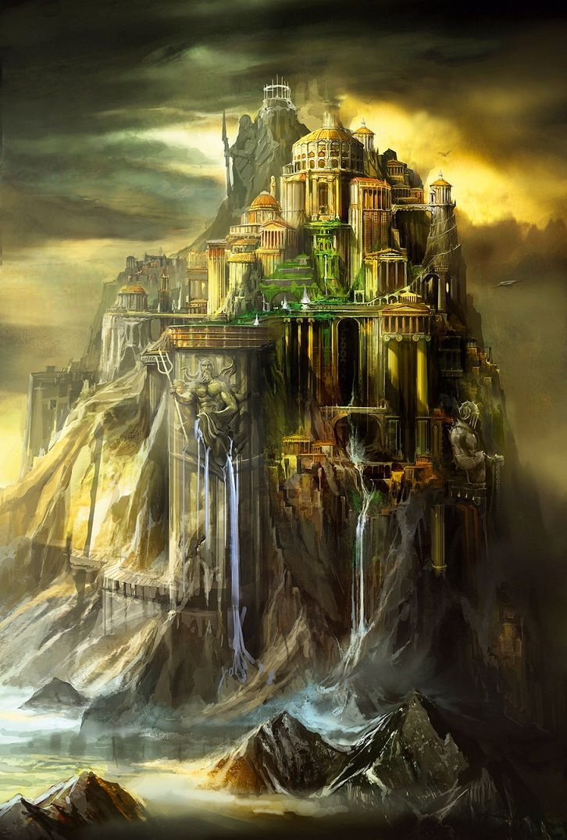
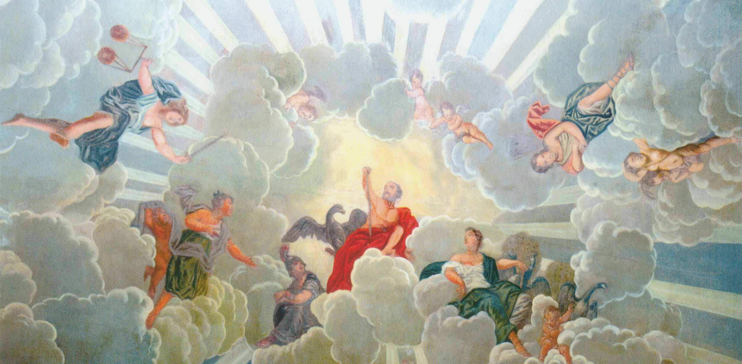

Slide 20
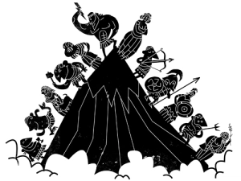
WIE IS HET? GODENEDITIE
Kennismaking met de 12 Olympische goden
Notes:
Bespreek voor een paar minuten in groepjes van 2-3 en schrijf belangrijkste woorden op

Slide 22
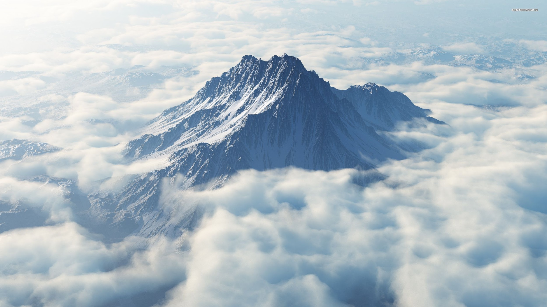
RONDE 1
Ik draag een staf.
Van alle goden ben ik de machtigste; ik ben de oppergod.
Van hoogtevrees heb ik geen last.

Slide 23
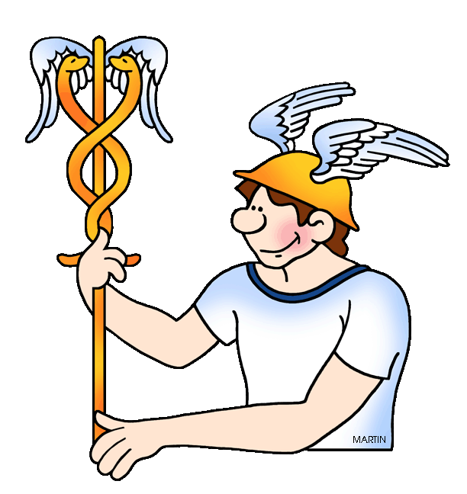
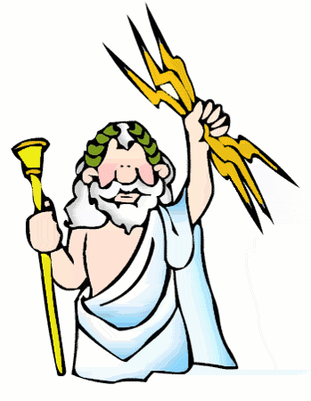
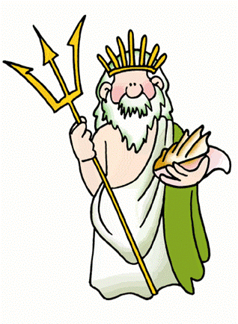
A B C
Notes:
Antwoord: A (Zeus)

Slide 24
Zeus
Ζευς
Hermes
Ἑρμης
Poseidon
Ποσειδων
Notes:
Antwoord: A (Zeus)

Slide 25
RONDE 2
Ik ben een godin.
Ik weet hoe ik een wapen moet hanteren.
Ik vecht graag, maar denk goed na voor ik iets doe.

Slide 26
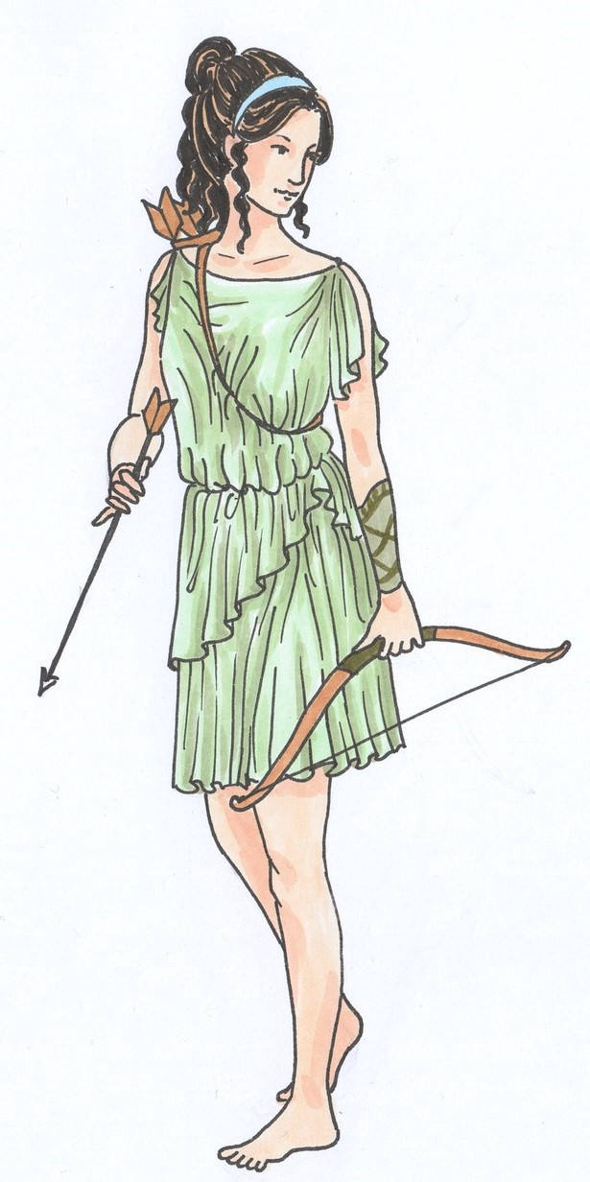
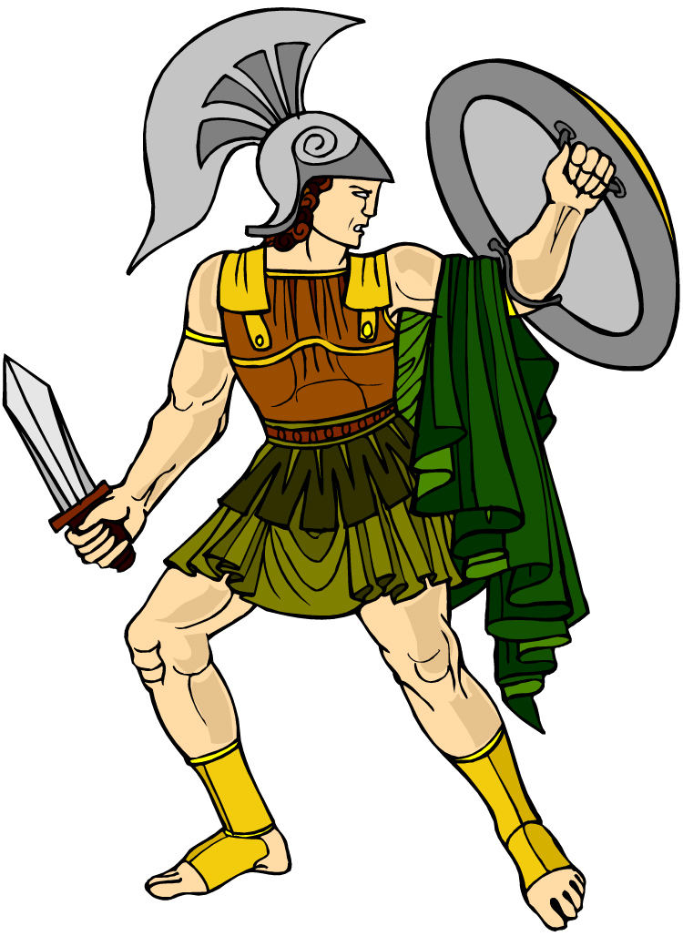
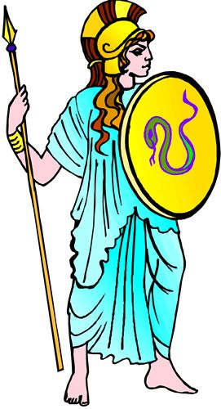
A B C
Notes:
Antwoord: C (Athena)

Slide 27
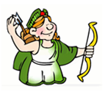
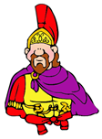
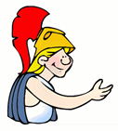
Artemis Ares Athena
Ἀρτεμις Ἀρης Ἀθηνα
Notes:
Antwoord: C (Athena)

Slide 28
RONDE 3
Ik ben een god.
Ik doe niet graag aan besturen of vechten.
Ik ben creatief en maakte eens een troon voor mijn moeder Hera.
Ik ben mank.

Slide 29
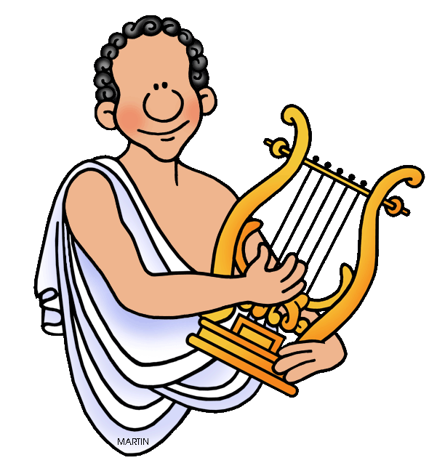
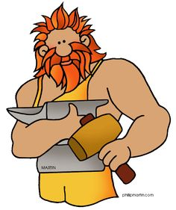
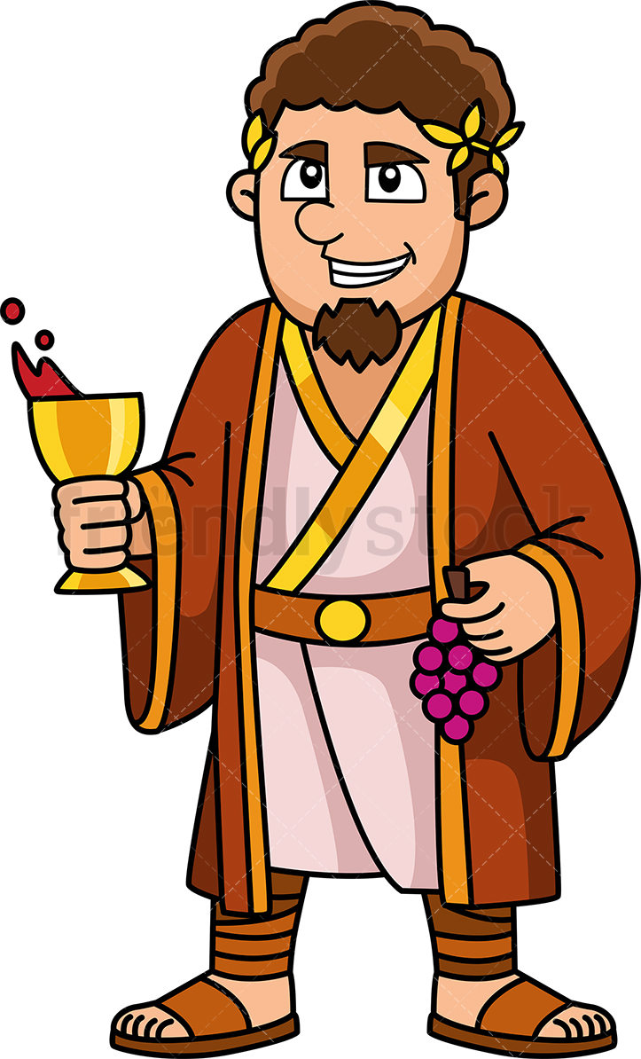
A B C
Notes:
Antwoord: B (Hefaistos)

Slide 30
Apollo Hephaistos Dionysos
Ἀπολλων Ἡφαιστος Διονυσος
Notes:
Antwoord: B (Hefaistos)

Slide 31
RONDE 4
Ik ben een godin.
Ik ben een dochter van Zeus, de oppergod.
Ik ben de mooiste van alle godinnen.

Slide 32
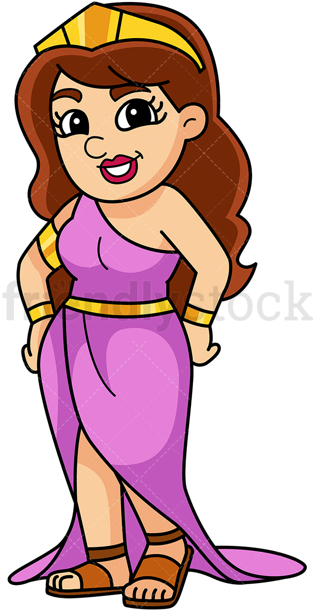
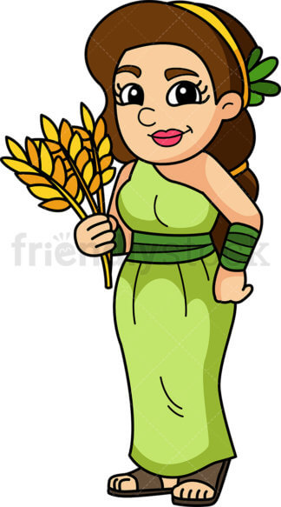
A B C
Notes:
Antwoord: A (Afrodite)

Slide 33
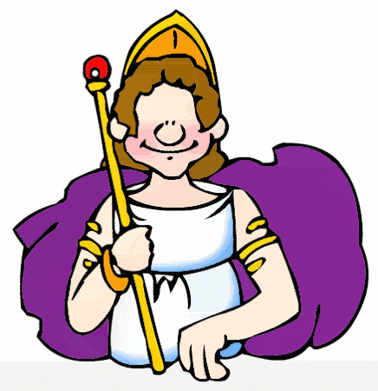
Afrodite Hera Demeter
Ἀφροδιτη Ἡρα Δημητηρ
Notes:
Antwoord: A (Afrodite)

Slide 34
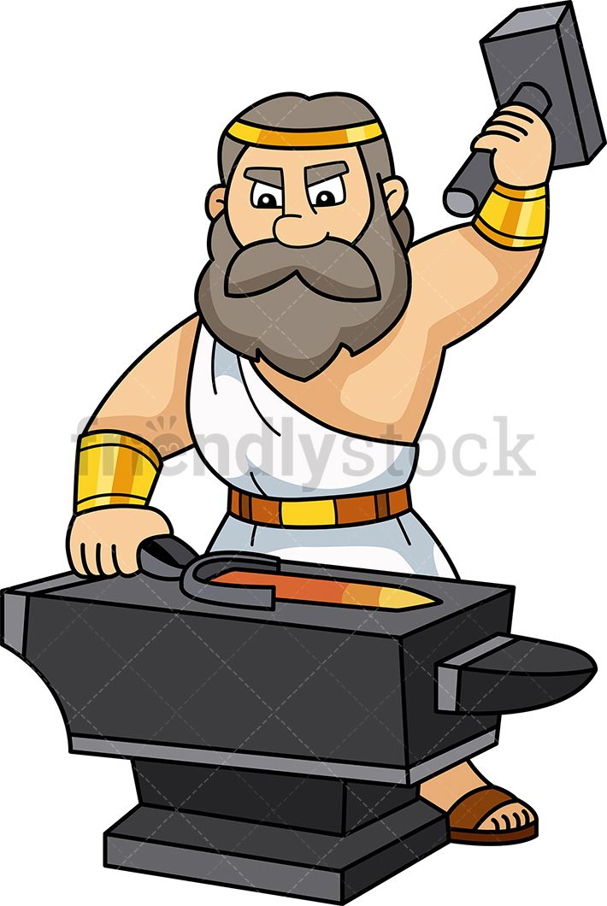
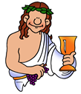

Slide 35
Niet alleen goden op de Olympos:
De onderwereld

Slide 36
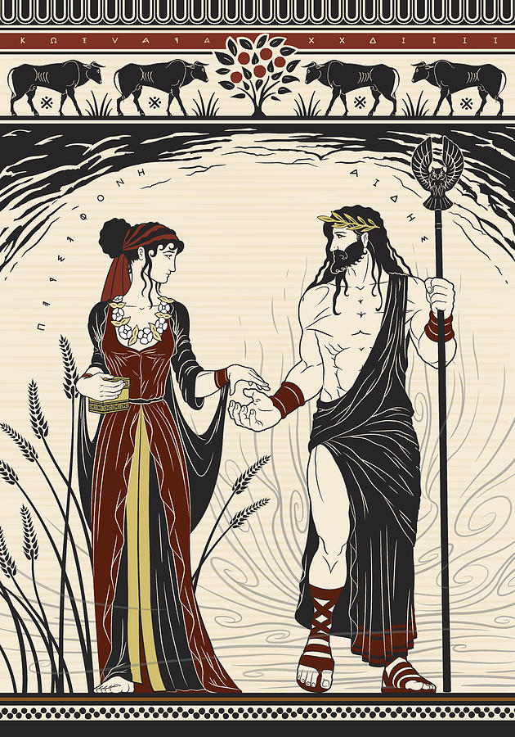
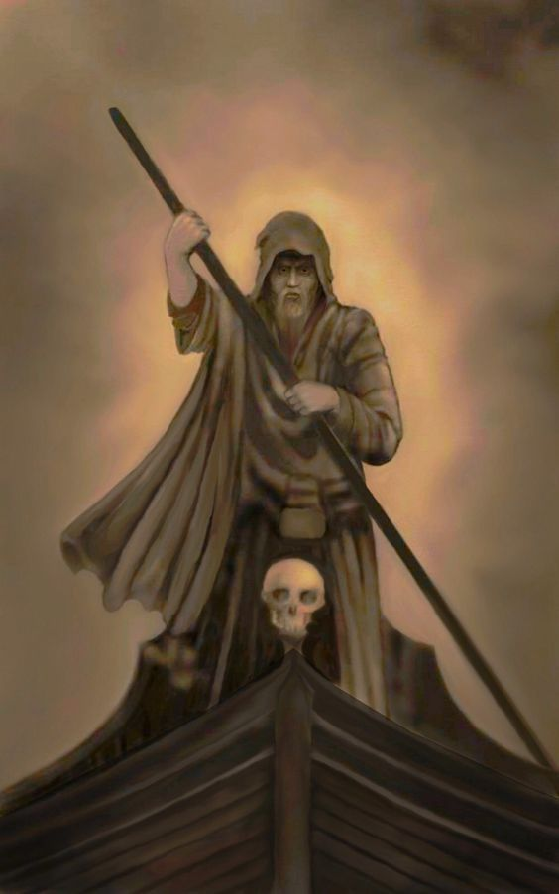
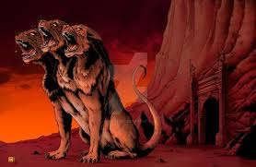
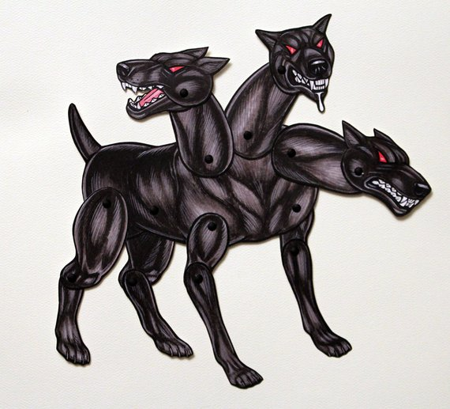
Notes:
12 Olympische goden wonen op de Olymposberg, maar… er is ook een onderwereld! (Persephone, Hades, Kerberos)

Slide 37
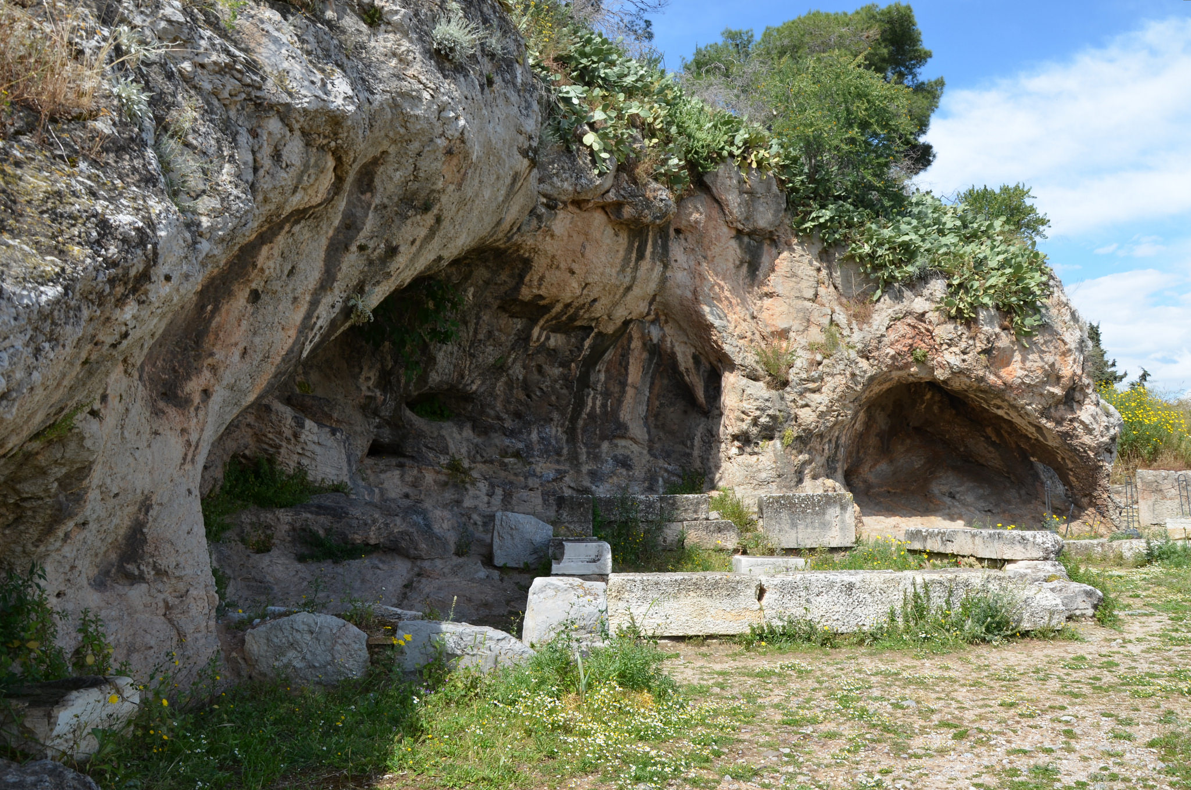
Notes:
Ploutonion @Eleusis, heiligdom voor Demeter (dichtbij Athene)

Slide 39
Familiebanden in het Oudgrieks en andere talen

Slide 40
πατηρ
μητηρ
ἀδελφη
ἀδελφος
θυγατηρ
υἱος
παιδια

Slide 43
Kennen jullie μεδουσα?

Slide 46
Stamboom van de Olympische Goden

Slide 47
εἰμι πατηρ van de mensen en de goden

Slide 48
εἰμι πατηρ van de mensen en de goden

Slide 49
ζευς
ἐστι πατηρ van de mensen en de goden

Slide 50
ζευς
ἐστι πατηρ van de mensen en de goden

Slide 51
Een Griekse zin
ἐστι = (hij/zij) is
εἰσι = (ze) zijn
Ζευς
ἐστι
van Athena
πατηρ
Ἀθηνα en Ἑρμης
εἰσι
παιδια
van Zeus

Slide 52
θυγατηρ
ἀδελφος
μητηρ
υἱος
παιδια
ἀδελφη
πατηρ

Slide 53
εἰμι
ἐστι
μελισσα mijn θυγατηρ

Slide 54
μελισσα ἐστι mijn θυγατηρ

Slide 55
εἰμι
ἐστι
ματηρ van ἀνδρεας

Slide 56
εἰμι
ματηρ van ἀνδρεας

Slide 57
εἰμι
ἐστι
υἱος van ἑλενα

Slide 58
εἰμι
υἱος van ἑλενα

Slide 59
εἰμι
ἐστι
στεφανος onze πατηρ

Slide 60
στεφανος onze πατηρ
ἐστι

Slide 61
De stamboom van de Olympische Goden
ἐστι = (hij/zij) is
εἰσι = (ze) zijn

Slide 65
πατηρ | vader
μητηρ | moeder
θυγατηρ | dochter
υἱος | zoon
ἀδελφος | broer
ἀδελφη | zus
παιδια | kinderen
εἰμι | ik ben
ἐστι | hij/zij is

Slide 66
Δημητηρ ἐστι ἀδελφη van Hera
Ἀφροδιτη en Ἀρτεμις εἰσι παιδια van Zeus
Ἀπολλων ἐστι ἀδελφος van Hermes
Ἡρα ἐστι μητηρ van Hephaistos
Διονυσος ἐστι υἱος van Zeus
Ζευς ἐστι πατηρ van Ares
Ἀθηνα ἐστι θυγατηρ van Zeus
Ποσειδων ἐστι ἀδελφος van Demeter
Ἀρης ἐστι υἱος van Hera
Ἀρτεμις ἐστι ἀδελφη van Aphrodite
Ἑρμης en Ἀρης εἰσι παιδια van Zeus
‘Ηφαιστος ἐστι ἀδελφος van Ares

Slide 67
NAAM GOD(IN):………………………………
Mijn attribuut ἐστι een bliksemschicht.
εἰμι ……………………….. van de mensen en de goden.
…………….…. (ik ben) ………………….………..
van ποσειδων en ἁδης.
ἡρα ἐστι …………………. van enkele
van mijn ………………….……. (kinderen).

Slide 69
NAAM GOD(IN):………………………………..
Mijn attribuut ἐστι een pauw.
εἰμι de godin van het huwelijk.
εἰμι …………………….. van ἡφαιστος en ἀρης.
……………..… (ik ben) ……………………… van δημητηρ.
Ik ben getrouwd met ζευς, maar hij is ook mijn ………………………….

Slide 70
NAAM GOD(IN):………………………………..
Mijn attribuut ἐστι graan.
εἰμι godin van de natuur en de landbouw.
…………………….(ik ben) …………………………..
van ἡρα, ζευς, ποσειδων en ἁδης.
Ik ben belangrijk voor de mensen omdat ik ervoor zorg dat ze voldoende eten hebben.

Slide 71
NAAM GOD(IN):………………………………..
Mijn attribuut ἐστι een staf.
Mijn driekoppige hond ………………..……… (is) κερβερος.
εἰμι koning van de onderwereld.
……………………….(ik ben) ……………………..…….. van ζευς en ποσειδων.
Ik woon niet op de ὀλυμπος.

Slide 72
NAAM GOD(IN):………………………………..
Mijn attribuut ἐστι een drietand.
εἰμι koning van de zee en god.
…………………….(ik ben) ……………………………..
van ζευς en ἁδης.
Ik ben geen …………….……………. van de goden want ik heb geen …………….……… (kinderen) die Olympische goden zijn.

Slide 73
NAAM GOD(IN):………………………………..
Mijn attribuut ἐστι een staf.
Ik heb een gevleugelde helm en gevleugelde schoenen.
…………..……. (ik ben) de boodschapper van de goden.
εἰμι ook de god van de handel, dieven en reizigers.
……………..…… (ik ben) de………………………….. van ζευς.

Slide 74
NAAM GOD(IN):…………………..……………..
Mijn attribuut ἐστι wijn.
εἰμι god van de wijn, feesten en van verandering.
……………………….(ik ben) ……………………..…….. van ζευς.
Ik ben één van de jongste goden.

Slide 75
NAAM GOD(IN):………………………………..
Mijn attribuut ἐστι een uil.
εἰμι godin van de wijsheid en van oorlogsplannen.
………..……..……….(ik ben) ……………………………..
van ζευς want ik ben geboren uit zijn hoofd.
Ik heb een stad die naar mij vernoemd is.

Slide 76
NAAM GOD(IN):………………………………..
Mijn attribuut ἐστι een spiegel.
εἰμι godin van de liefde en schoonheid.
……………..……. (ik ben) de ……………….………… van ζευς.
Ik help mensen die verliefd zijn.

Slide 77
NAAM GOD(IN):………………………………..
Mijn attribuut ἐστι een lier.
εἰμι god van de muziek, kunsten en de geneeskunde.
……………………….(ik ben) ……………….………….. van ἀρτεμις.
ζευς …………..……… (is) mijn ……………….…………

Slide 78
NAAM GOD(IN):………………………………..
Mijn attribuut ἐστι een pijl en boog.
εἰμι godin van de jacht.
…………..………….(ik ben) …………….…………….. van ἀπολλων.
Ik ga vaak jagen met de nimfen van het bos.

Slide 79
NAAM GOD(IN):………………………………..
Mijn attribuut ἐστι een schild, speer en zwaard.
εἰμι de god van de oorlog.
ἡρα ἐστι mijn ……………………….
en ζευς …………….……… (is) mijn …………………..…………
Ik ben geliefd bij soldaten en zorg voor de overwinning.

Slide 80
NAAM GOD(IN):………………………………..
Mijn attribuut ἐστι een hamer.
εἰμι god van de arbeid.
………………..…….(ik ben) ……………….…………..
van ἡρα en ζευς.
Ik heb de bliksemschichten van ζευς gemaakt.
Als kind werd ik van de Olymposberg gegooid, daarom kan ik niet goed meer stappen.

Slide 81
Dialogen
1. Ἀρης en Ἑρμης (over het bedrog met Ἀφροδιτη)
2. Ἀθηνα en Ποσειδων (over naamgeving stad)
3. Ἡφαιστος en Ζευς (over de geboorte van Ἀθηνα)
4. Ἡφαιστος en Ἀπολλων (over baby Ἑρμης )
5. Ἀφροδιτη en Ἀρτεμις (over de jaloezie van Ἀπολλων)

Slide 82
1. Ἀρης en Ἑρμης (over het bedrog met Ἀφροδιτη)

Slide 83
2. Ἀθηνα en Ποσειδων (over naamgeving stad)

Slide 84
3. Ἡφαιστος en Ἀπολλων (over baby Ἑρμης )

Slide 85
4. Ἡφαιστος en Ζευς (over de geboorte van Ἀθηνα)

Slide 86
5. Ἀφροδιτη en Ἀρτεμις (over de jaloezie van Ἀπολλων )

